Slide 1
SQL intermedio I
LENGUAJE DE MANIPULACIÓN DE DATOS
DATA MANIPULATION LANGUAGE (DML)

Slide 2
El orgullo de los necios consiste en hablar siempre de sí mismos; el orgullo de los grandes hombres es no hablar nunca de ellos.
Voltaire

Slide 3
Bibliografía
https://dev.mysql.com/blog-archive/intersect-and-except-in-mysql-80/
https://es.wikipedia.org/wiki/Anexo:S%C3%ADmbolos_matem%C3%A1ticos
https://www.fdi.ucm.es/profesor/fernan/BD/Tema%202%20Modelo%20relacional.pdf

Slide 4
En clases anteriores…..

Slide 5
EN CLASES ANTERIORES……..
Operaciones Unarias y equivalentes en SQL:
Proyección.
Selección.
Renombramiento.
Todas las operaciones las estudiamos en:
Teoría de Conjuntos
Álgebra Relacional.
SQL.

Slide 6
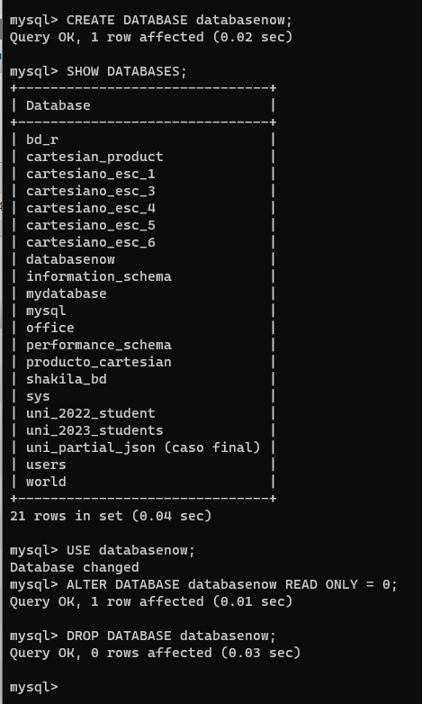
DDL: Bloque I
Contenidos referentes al lenguaje de definición de datos en SQL.
Creando una Base de Datos
Mostrando y usando una Base de Datos
Modificando una base de datos.
Borrando una Base de datos

Slide 7
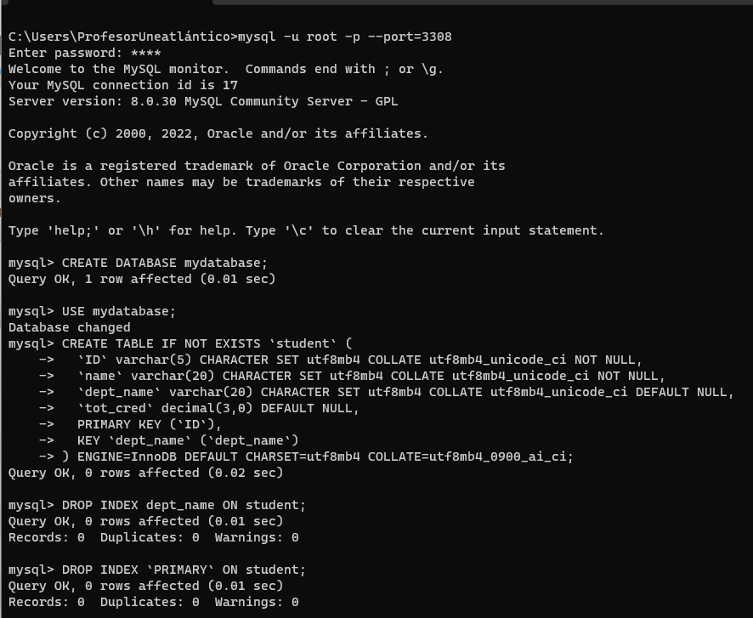
DDL: Bloque II (a)
Contenidos referentes al lenguaje de definición de datos en SQL.
Creando una Tabla (relación)
Creando un index
Eliminando un index

Slide 8
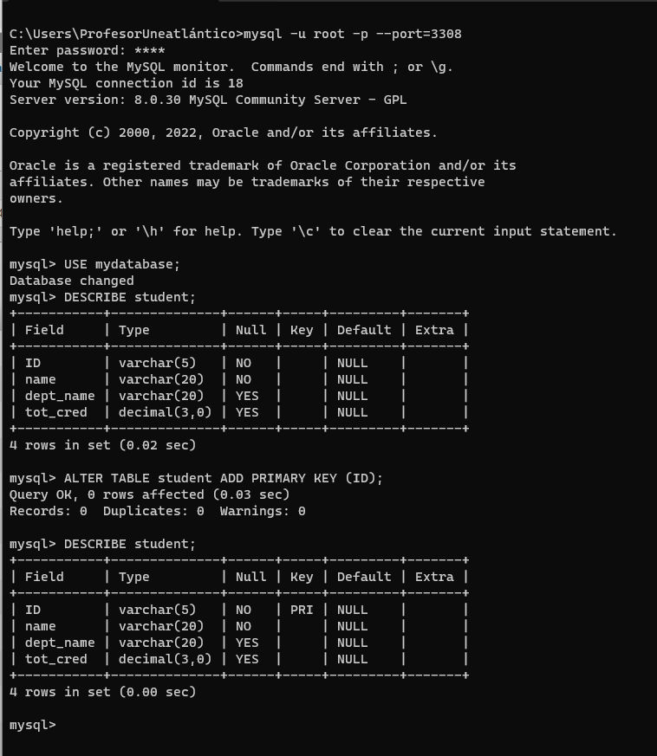
DDL: Bloque II (b)
Contenidos referentes al lenguaje de definición de datos en SQL.
Mostrando la estructura de una Tabla
Modificando una Tabla
Borrando una Tabla
(DROP TABLE)

Slide 9
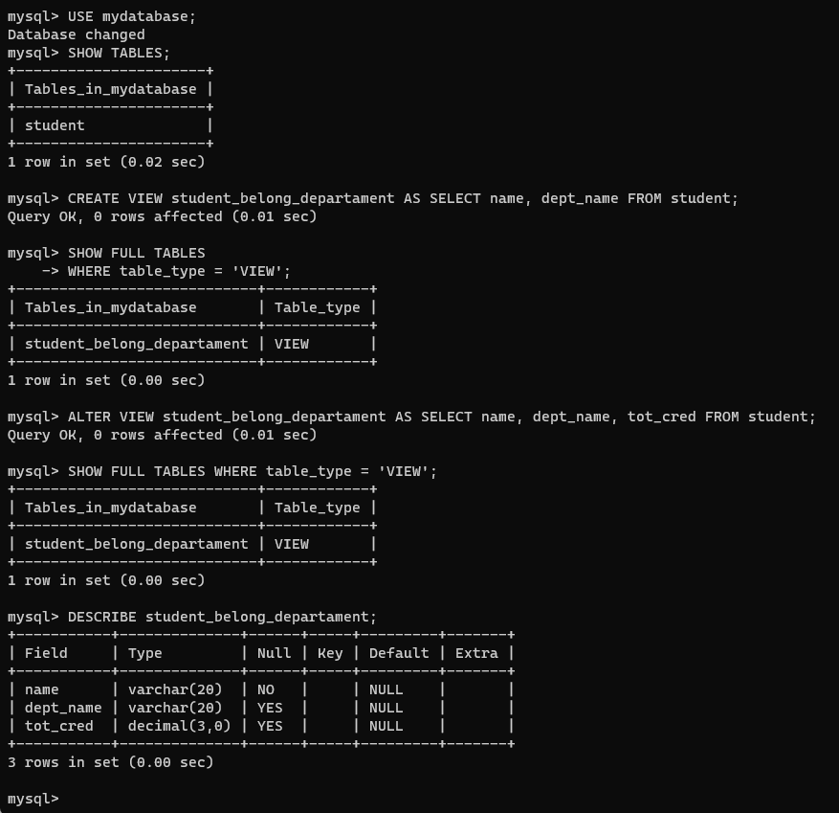
DDL: Bloque III
Contenidos referentes al lenguaje de definición de datos en SQL.
Creando una Vista
Mostrando una Vista
Modificando una Vista
Borrando una Vista
DROP VIEW nombre-vista

Slide 10
DDL
DROP TABLE IF EXISTS `student`;
CREATE TABLE IF NOT EXISTS `student` (
`ID` varchar(5) CHARACTER SET utf8mb4 COLLATE utf8mb4_unicode_ci NOT NULL,
`name` varchar(20) CHARACTER SET utf8mb4 COLLATE utf8mb4_unicode_ci NOT NULL,
`dept_name` varchar(20) CHARACTER SET utf8mb4 COLLATE utf8mb4_unicode_ci DEFAULT NULL,
`tot_cred` decimal(3,0) DEFAULT NULL,
PRIMARY KEY (`ID`),
KEY `dept_name` (`dept_name`)
) ENGINE=InnoDB DEFAULT CHARSET=utf8mb4 COLLATE=utf8mb4_0900_ai_ci;
Temas que comprende:
Exportar, Importar, Crear, Mostrar, Modificar y Eliminar relaciones y vistas de relaciones. Índices
Tipos de Datos
Engine, Collate, Collation

Slide 11
En la clase de hoy….

Slide 12
Precondiciones
A partir de la Base de Datos uni_2025:
Exporte la relación (tabla) instructor,students,course.
Cree la base de datos “dml”
Importe la relación “instructor”
Cree la relación “profesor” con los mismos campos que la relación “instructor”

Slide 13
Operación: INSERT en SQL

Slide 14
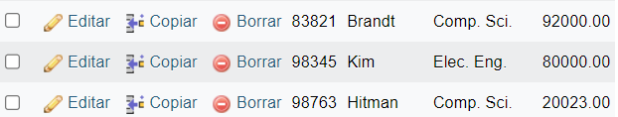

INSERT
INSERT INTO `instructor`(`ID`, `name`, `dept_name`, `salary`)
VALUES ('98763','Hitman','Comp. Sci.','20023.00');
INSERT INTO tbl_name (col1,col2) VALUES(15,col1*2);
INSERT INTO tbl_name SELECT ….;
INSERT INTO profesor
SELECT *
FROM instructor
WHERE ID > 32343
AND ID < 45565 ;

Slide 15
EJEMPLOS INSERT I
Se quiere guardar en la base de dato “dml” , el curso de “Data System”, identificado como “CS-437” , perteneciente al departamento de Comp. Sci. y que aporta 4 créditos.
Insert into course values ('CS-437', 'Database Systems', 'Comp. Sci.', 4);
Insert into course (course_id, title, dept_name, credits) values ('CS-437', 'Database Systems', 'Comp. Sci.', 4);
INSERT INTO tbl_name (col1,col2) VALUES(15,col1*2);

Slide 16
EJEMPLOS INSERT II
Adicione una nueva tupla al estudiante con tot_creds establecido en nulo
Insert into student values ('3003', 'Green', 'Finance', null);
INSERT INTO tbl_name (col1,col2) VALUES(15,col1*2);

Slide 17
INSERT
Convierta a cada estudiante del departamento de Música que haya ganado más de 144 horas crédito en un instructor en el departamento de Música con un salario de $ 18,000.
insert into instructor select ID, name, dept_name, 18000 from student where dept_name = 'Music' and total_cred > 144;
insert into instructor from student where dept_name = 'Music' and total_cred > 144;
INSERT INTO tbl_name SELECT ….;

Slide 18
UPDATE

Slide 19
Operación: UPDATE en SQL

Slide 20
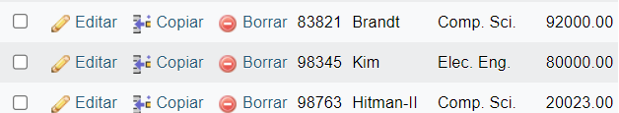
UPDATE
UPDATE `instructor`
SET `name`='Hitman-II', `dept_name`='Comp. Sci.', `salary`='20023'
WHERE `ID`=98763 ;
UPDATE [LOW_PRIORITY] [IGNORE] table_reference
SET assignment_list
[WHERE where_condition]
[ORDER BY ...]
[LIMIT row_count]
value:
{expr | DEFAULT}
assignment:
col_name = value
assignment_list:
assignment [, assignment] ...

Slide 21
Diferentes maneras de consultar donde se utiliza una sentencia UPDATE
Dar un aumento salarial del 5% a todos los instructores.
update instructor set salary = salary * 1.05;
Dar un aumento salarial del 5% a los instructores que ganen menos de 70000
update instructor set salary = salary * 1.05 where salary < 70000;
Dar un aumento salarial del 5% a los instructores cuyo salario sea inferior al promedio.
update instructor set salary = salary * 1.05 where salary < (SELECT * FROM (SELECT avg(salary) FROM instructor)tempSalary);
Tabla derivada
Notes:
Esta consulta no funciona:
update instructor set salary = salary * 1.05 where salary < (select avg(salary)from instructor);

Slide 22
Diferentes maneras de consultar donde se utiliza una sentencia UPDATE
Aumentar los sueldos de los instructores cuyo sueldo supere los $ 100.000 en un 3% y todos los demás en un 5%.
update instructor set salary = salary * 1.03 where salary > 100000;
update instructor set salary = salary * 1.05 where salary <= 100000;

Slide 23
Operación: En SQL

Slide 24
DELETE
DELETE [LOW_PRIORITY] [QUICK] [IGNORE] FROM tbl_name [[AS] tbl_alias]
[PARTITION (partition_name [, partition_name] ...)]
[WHERE where_condition]
[ORDER BY ...]
[LIMIT row_count]
delete from instructor

Slide 25
Borrar todos los instructores del departamento de Finanzas
delete from instructor where dept_name= 'Finance’;
Eliminar todas las tuplas de la relación instructor de aquellos instructores asociados con el departamento localizado en el edificio Watson.
delete from instructor where dept_name in (select dept_name from department where building = 'Watson');
Eliminar todos los instructores cuyo salario sea inferior al salario promedio de los instructores.
delete from instructor where salary < (SELECT * FROM (select avg(salary) from instructor)tmpSalary);
Diferentes casos para consultar una relación utilizando
DELETE
Tabla derivada
Notes:
Problema: a medida que eliminamos tuplas del instructor, el salario promedio cambia
Solución utilizada en SQL:
Primero, calcule el promedio (salario) y busque todas las tuplas para eliminar
A continuación, elimine todas las tuplas que se encuentran arriba (sin volver a calcular el promedio o volver a probar las tuplas)

Slide 26
Operación: Producto Cartesiano en SQl

Slide 27
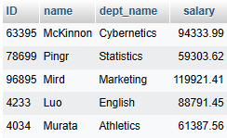
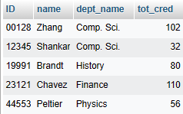
CASO DE ESTUDIO PRODUCTO CARTESIANO I
SELECT * FROM student,instructor;
instructor
student
Tener en cuenta los siguientes aspectos:
Comportamiento del producto cartesiano para iguales dominios, grados y cardinalidad.
Comportamiento del producto cartesiano para dominios diferentes, iguales grados y cardinalidad.
Comportamiento del producto cartesiano para iguales dominios, diferentes grados e igual cardinalidad.
Comportamiento del producto cartesiano para iguales dominios, grados y diferente cardinalidad.
SELECT * FROM instructor i,instructor t;

Slide 28
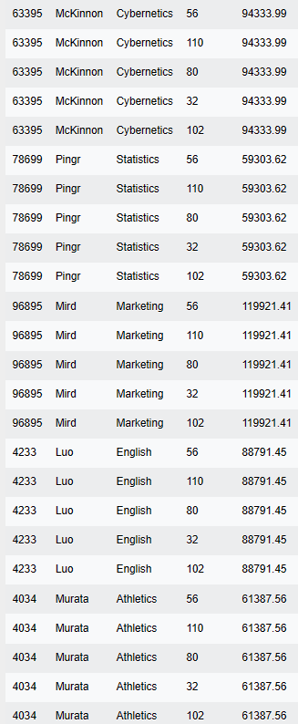

Slide 29
Operación: Union en SQl

Slide 30
CASO DE ESTUDIO UNIÓN UNA RELACIÓN
SELECT section.course_id
FROM `section`
WHERE semester = 'Fall' and year =2017
UNION
SELECT section.course_id
FROM `section`
WHERE semester = 'Spring' and year = 2018;
Se quiere conocer el conjunto de todas las asignaturas que se enseñaron en el otoño de 2017 y en la primavera de 2018';
Análisis:
Tal como se ha estudiado en álgebra relacional, la unión es una operación que preferiblemente se ejecuta sobre esquemas idénticos, es decir, sobre la misma relación (En este caso la relación section).

Slide 31
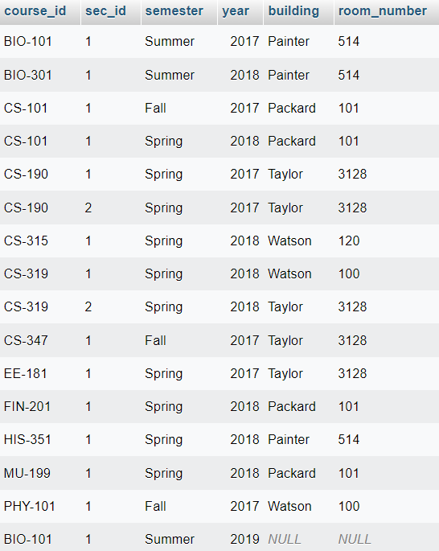
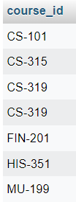
OUTPUT

Slide 32
CASOS DE ESTUDIO UNION
DOS RELACIONES
CASO 1: IGUAL GRADO, DIFERENTES DOMINIOS
Escenario 1:
Cree una Base de Datos llamada “union”.
Desde la base de datos uni-2023-student exporte las bases de datos “student” e “instructor”.
importe ambas tablas a la base de datos “union”
SELECT * FROM student AS s UNION
SELECT * FROM instructor AS i;
SELECT * FROM Instructor AS i UNION
SELECT * FROM student AS s;

Slide 33
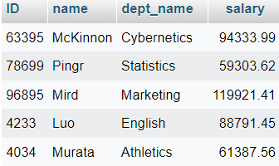
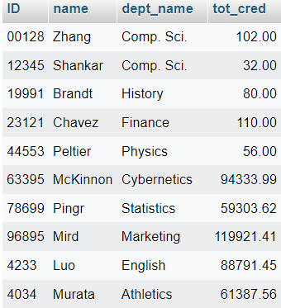
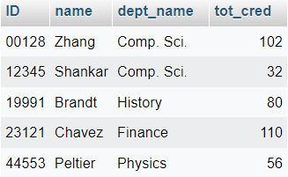

Slide 34
CASOS DE ESTUDIO UNION
Caso 2: Grado diferente.
Agregue la columna sexo en la tabla instructor
ALTER TABLE `instructor` ADD `sexo` BOOLEAN NOT NULL AFTER `salary`;
Aplique la consulta:
SELECT * FROM student AS s UNION SELECT * FROM instructor AS i;
OUTPUT: #1222 - El comando SELECT usado tiene diferente número de columnas
Elimine la columna sexo de la tabla instructor.
Aplique la consulta:
SELECT * FROM student UNION SELECT * FROM instructor;
Escenario 1:
Cree una Base de Datos llamada “union”.
Desde la base de datos uni-2023-student exporte las bases de datos “student” e “instructor”.
importe ambas tablas a la base de datos “union”

Slide 35
CASOS DE ESTUDIO UNION
Caso 3: Eliminación de duplicados.
Escenario 1:
Cree una Base de Datos llamada “union”.
Desde la base de datos uni-2023-student exporte las bases de datos “student” e “instructor”.
importe ambas tablas a la base de datos “union”
SELECT * FROM student AS s UNION
SELECT * FROM instructor AS i;

Slide 36
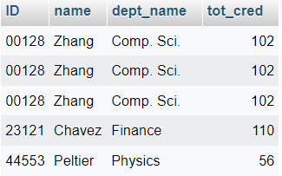
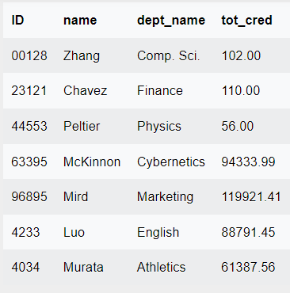
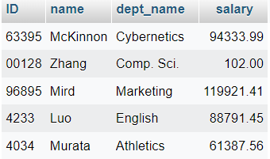
Eliminación de los duplicados 00128

Slide 37
Operación: Intercepción en SQl

Slide 38
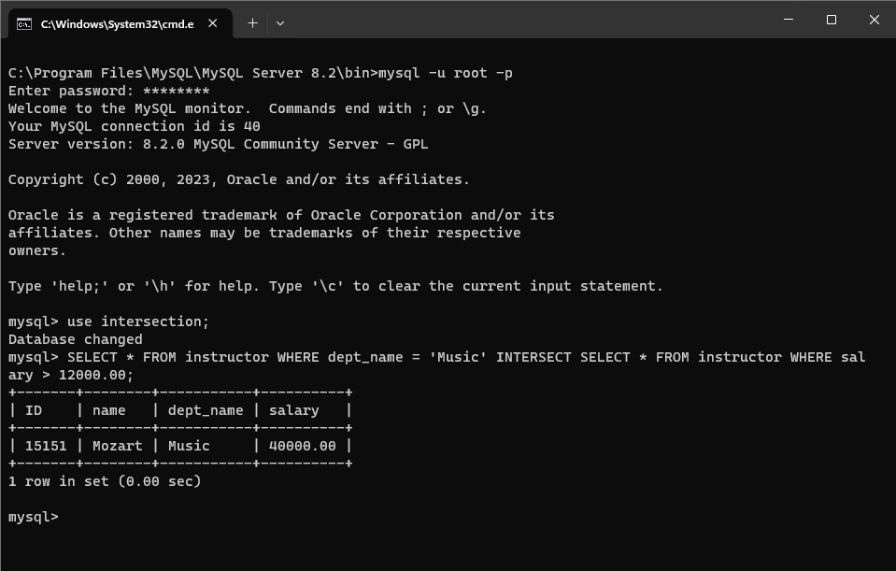
CASO DE ESTUDIO INTERSECCIÓN I
Se desea encontrar el conjunto de todos los instructores que pertenecen al departamento de música que cobran + de 12000 euros.
Análisis:
El estudiante debe atender al hecho de estar buscando la intersección entre dos conjuntos en una misma relación.
Notes:
SELECT seccion.asignatura_id FROM seccion WHERE semestre ='Segundo' and year=2009;
INTERSECT
SELECT seccion.asignatura_id FROM seccion WHERE semestre= 'Primero' and year=2010;

Slide 39
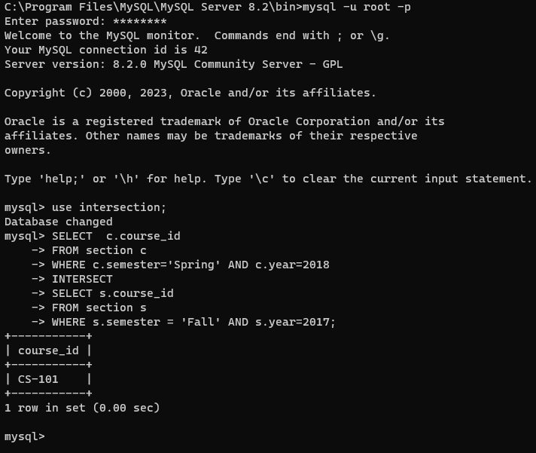
CASO DE ESTUDIO INTERSECCIÓN II
Se desea encontrar el conjunto de todas las asignaturas que se enseñan tanto en el segundo semestre de 2009 como en el primer semestre de 2010.
Análisis:
El estudiante debe atender al hecho de estar buscando la intersección entre dos conjuntos en una misma relación.

Slide 40
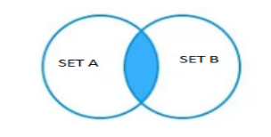
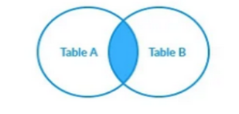
Correcto
Incorrecto

Slide 41
Operación: Diferencia en SQl

Slide 42
CASO EXCEPT
SELECT course_id
FROM section
WHERE semester= 'Fall' and year = 2017
EXCEPT
SELECT course_id
FROM section
WHERE semester= 'Spring' and year = 2018;
EXCEPT [ALL | DISTINCT] query_expression_body
[EXCEPT [ALL | DISTINCT] query_expression_body]
[...]

Slide 43
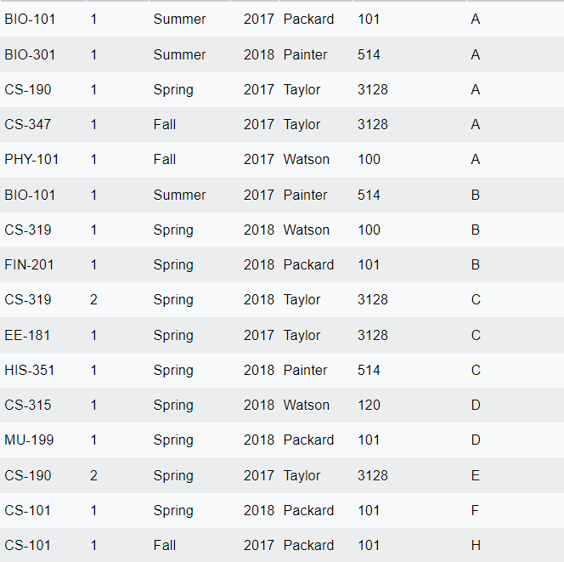

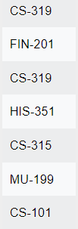


Slide 44
EXCEPT (Invirtiendo)
SELECT course_id
FROM section
WHERE semester= 'Spring' and year = 2018;
EXCEPT
SELECT course_id
FROM section
WHERE semester= 'Fall' and year = 2017;
EXCEPT [ALL | DISTINCT] query_expression_body
[EXCEPT [ALL | DISTINCT] query_expression_body]
[...]
Notes:
NO es conmutativo

Slide 45
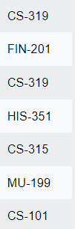
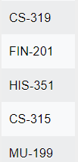


Slide 46
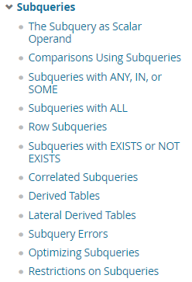
CASO NOT IN
SELECT *
FROM student
WHERE ID
NOT IN ( SELECT ID
FROM takes );

Slide 47
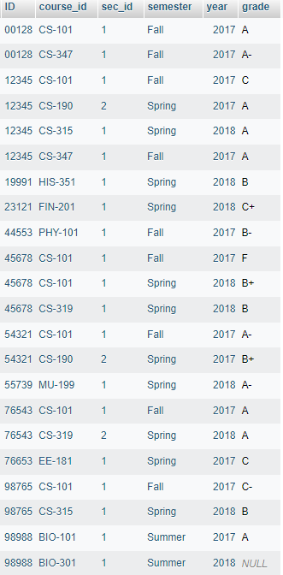
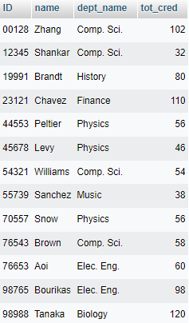

NOT IN

Slide 48
Operación: Reunión Natural en SQL

Slide 49
NATURAL JOIN
En MySQL, NATURAL JOIN es una unión en la que la cláusula ON o USING se refiere a todas las columnas que las tablas a unir tienen en común. La cláusula ON se omite del NATURAL JOIN
joined_table: {
table_reference {[INNER | CROSS] JOIN | STRAIGHT_JOIN} table_factor [join_specification]
| table_reference {LEFT|RIGHT} [OUTER] JOIN table_reference join_specification
| table_reference NATURAL [INNER | {LEFT|RIGHT} [OUTER]] JOIN table_factor
}
SELECT i.*, e.*
FROM teaches as e
NATURAL JOIN
instructor as i;
Notes:
JOIN, CROSS JOIN, and INNER JOIN

Slide 50
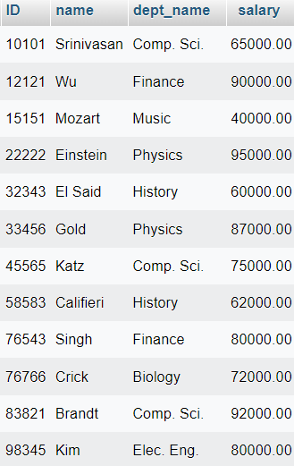
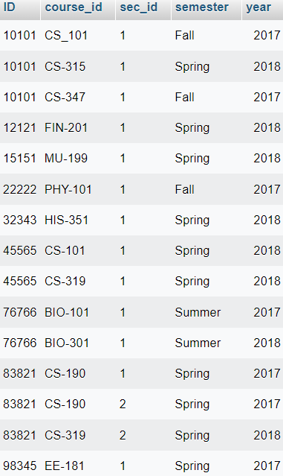
NATURAL JOIN

Slide 51
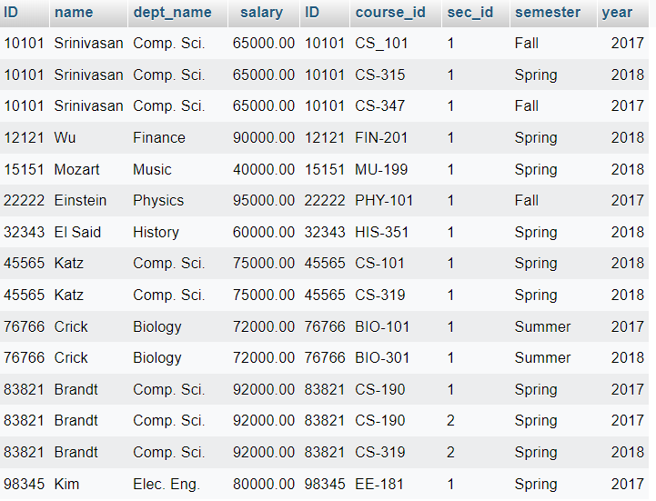

Slide 52
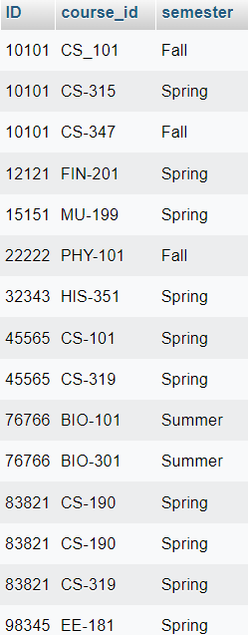
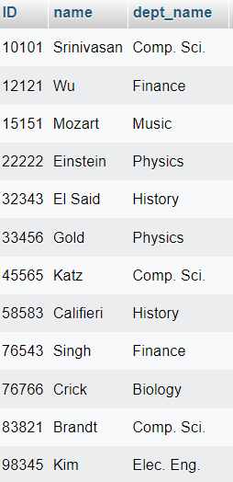
UNION

Slide 53
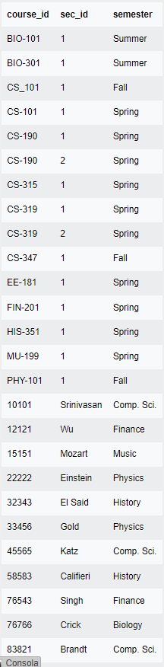

Slide 54
Operación: Reunión Externa en SQL

Slide 55
LEFT OUTER JOIN
Se desea encontrar si hay algún estudiante que haya matriculado pero que no haya recibido ningún curso
joined_table: {
table_reference {[INNER | CROSS] JOIN | STRAIGHT_JOIN} table_factor [join_specification]
| table_reference {LEFT|RIGHT} [OUTER] JOIN table_reference join_specification
| table_reference NATURAL [INNER | {LEFT|RIGHT} [OUTER]] JOIN table_factor
}
SELECT * FROM student NATURAL LEFT OUTER JOIN takes;
La consulta se plantea atendiendo al hecho de que el recorrido de los dominios empieza por la relación student (estudiantes que han matriculado) y termina en la relación takes (estudiantes matriculados que han tomado un curso)

Slide 56
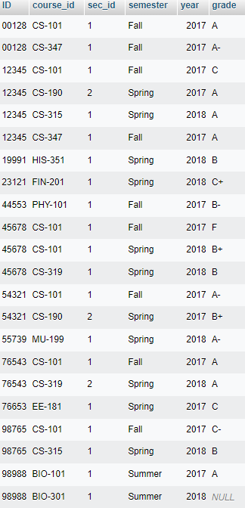
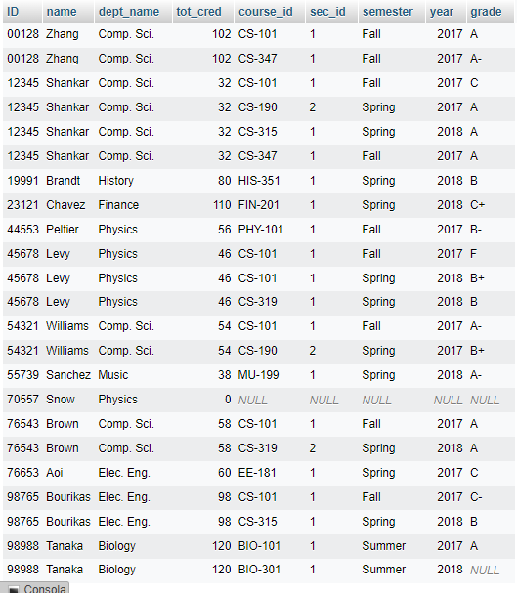
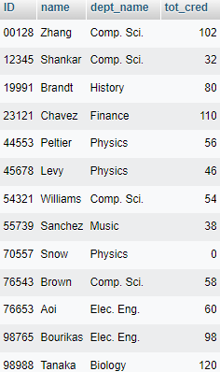
LEFT

Slide 57
RIGHT OUTER JOIN
Se desea encontrar si hay algún estudiante que haya matriculado pero que no haya recibido ningún curso
joined_table: {
table_reference {[INNER | CROSS] JOIN | STRAIGHT_JOIN} table_factor [join_specification]
| table_reference {LEFT|RIGHT} [OUTER] JOIN table_reference join_specification
| table_reference NATURAL [INNER | {LEFT|RIGHT} [OUTER]] JOIN table_factor
}
SELECT * FROM student NATURAL RIGHT OUTER JOIN takes;
Para la misma pregunta, la consulta planteada es un error, dado que el recorrido de dominios empieza por la derecha, o sea, por la relación takes y por tanto solo tendrá en cuenta las tuplas asociadas a los estudiantes que tomaron un curso, pero no aquellas asociadas a los estudiantes matriculados.

Slide 58
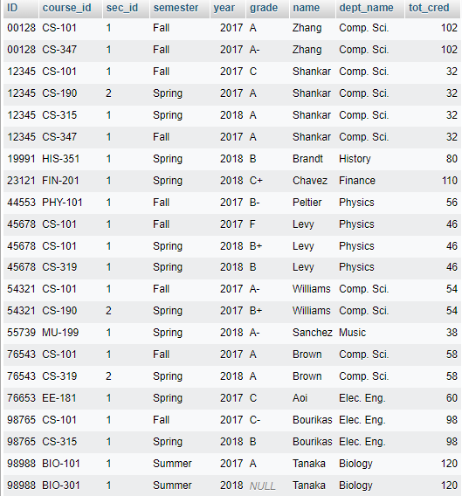
RIGHT
?
Notes:
Aquí se puede observar cómo aplicando la consulta con el mismo orden de tablas pero utilizando right en lugar de left, no se obtiene el estudiante que ha matriculado pero no ha cursado ningún curso.

Slide 59
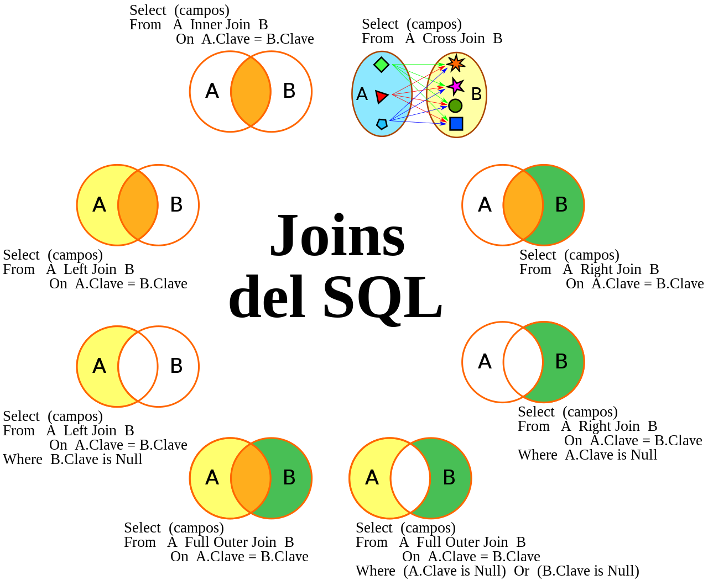

Slide 60
Operación: Agregación en SQL

Slide 61
AGREGACIÓN
Encontrar la suma de todos los sueldos de los profesores.
fUNCIONES EN MySQL
SELECT SUM(salary) FROM `instructor`
Encontrar el sueldo medio de los distintos departamentos.
SELECT AVG(budget) FROM `department`
Notes:
JOIN, CROSS JOIN, and INNER JOIN

Slide 62
AGREGACIÓN
fUNCIONES EN MySQL
Colocar todas las letras de un campo en letra capital
SELECT UPPER(dept_name) FROM `instructor`
Notes:
JOIN, CROSS JOIN, and INNER JOIN

Slide 63
GRACIAS

